Slide 1
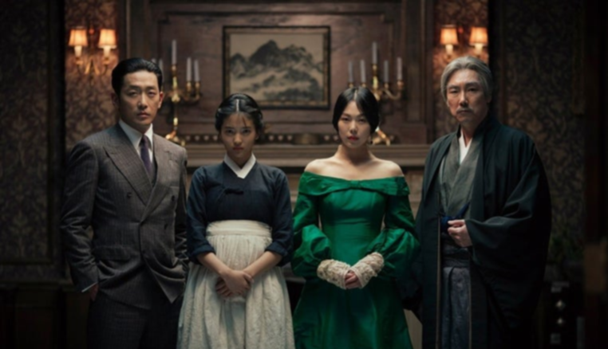

아가씨_영화분석발표
김창기, 김현수, 이상우, 김규리, 장성찬
장르: 스릴러, 드라마 러닝타임: 144분 원작: 소설(핑거스미스)

Slide 2
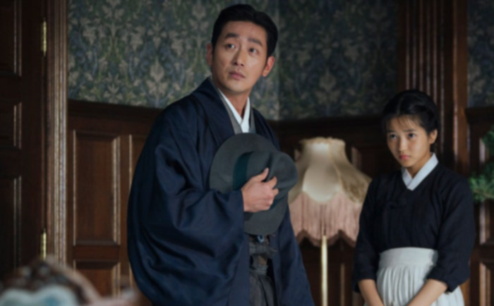
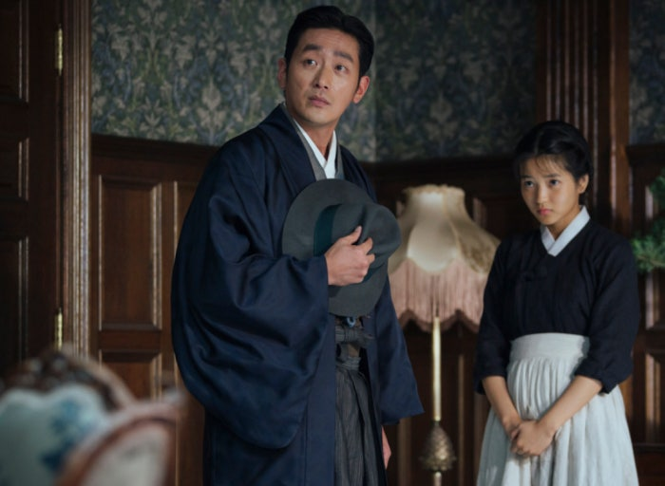
로그라인
“생쥐같은 우리 숙희가 하녀로 들어가서
나를 사랑하게끔 살살 꼬여주기만 한다면?”
Notes:
2

Slide 3
로그라인
영화연구발표_아가씨
일제강점기 조선, 사기꾼 백작의 계획에 따라 일본인 귀족
아가씨 히데코의 하녀로 잠입하게 된 소매치기 고아 소녀 숙희는
백작이 히데코를 유혹하는 것에 동조하며 그녀를 정신병원에
넘기고 재산을 가로채려 하지만 그녀를 사랑하게 되고 반대로
숙희 자신이 정신병원에 갇히게 된다. 하지만 이건 백작과 변태
삼촌 코우즈키를 파멸시키기 위해 히데코와 숙희가 꾸민 계획,
둘은 힘을 합쳐 사건을 해결하고 자유를 쟁취한다.

Slide 4
로그라인
영화연구발표_아가씨
이 이야기는?
엄마가 없는 두 소녀가,
서로에게서 사랑을 찾게 되며,
자유를 찾아가는 이야기
-> 아가씨는 ‘엄마가 없는 두 소녀의 이야기’

Slide 5
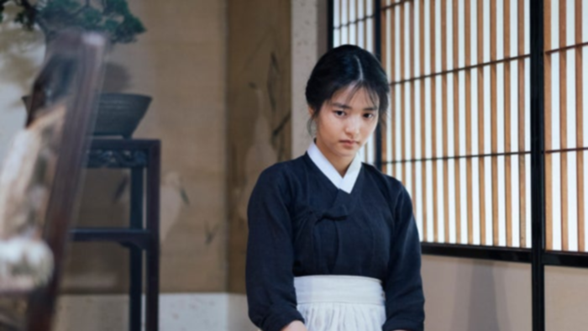

소재
“아가씨 어머니는 이렇게 말씀하셨을 거에요,
너를 낳고 죽을 수 있어서 운이 좋았다고.”

Slide 6
소재
영화연구발표_아가씨
사기극 — 아가씨의 재산을 노린 치밀한 공모
감금과 통제 — 저택 내 공간 내에 갇힌 히데코의 억압된 환경들
변태적 성욕 — 코우즈키의 음란 서적 낭독 모임, 피해자 히데코
식민지 정체성 — 일본식 이름을 쓰는 조선인, 언어와 계급의 혼종
시대적 계급 — 하녀와 귀족, 조선인과 일본인
여성 연대와 퀴어 로맨스 — 남성 권력 구조에 맞선 두 여자의 결합
핵심 소재를 꼽자면 엄마의 부재, 여성들의 탈출과 연대.

Slide 7


캐릭터
“지금 이대로도 괜찮을 것 같아,
너만 같이 있어주면”

Slide 8
캐릭터
영화연구발표_아가씨
숙희
조선인 소매치기 출신 고아. 어린 시절부터
도둑질로 살아남은 생존자로, 백작의
사기 계획에 투입되어 히데코의 하녀로
잠입하지만, 점점 그녀에게 진심이 생기고
계획과 감정 사이에서 흔들린다.
영리하고 생존력 강한 서사의 실질적 주인공.

Slide 9

캐릭터
영화연구발표_아가씨
히데코
일본인 귀족 여성. 어린 나이에 어머니를
잃고 삼촌 코우즈키의 저택에서 자랐다.
엄마를 대신했던 '아줌마'마저 비극적으로
잃으며, 사랑받은 기억 없이 도구로만
길들여진 인물이다. 겉으로는 순종적이고
연약해 보이지만, 내면에는 치밀한 의지를
숨기고 있다. 피해자이자 능동적 행위자.

Slide 10
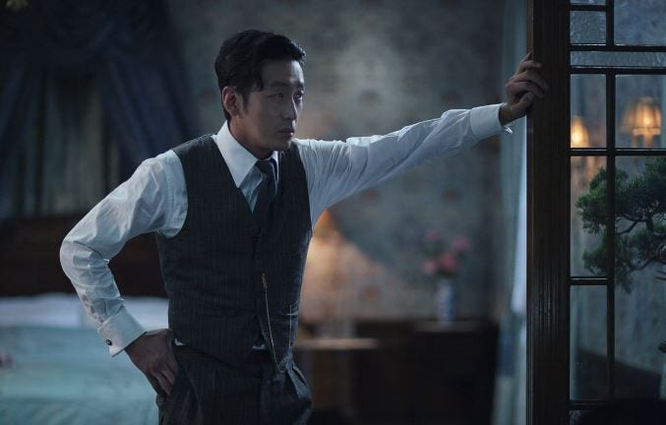
캐릭터
영화연구발표_아가씨
백작
조선인이지만 일본 귀족을 사칭하는 사기꾼.
히데코의 재산을 노리고 숙희를 이용한다.
매력적이고 능수능란하지만 철저히 자기
이익 중심적이며, 두 여성이 자신의 통제
밖에서 연대할 가능성을 상상하지 못하다
결국 자신의 탐욕에 의해 파멸한다.

Slide 11
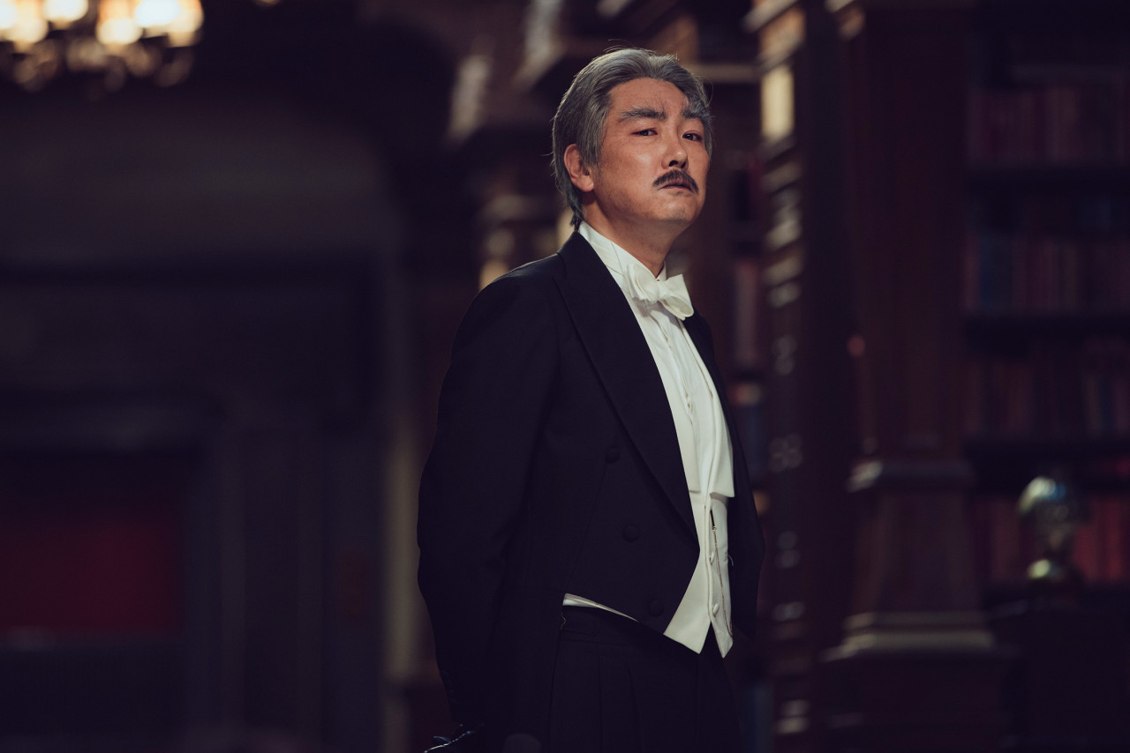
캐릭터
영화연구발표_아가씨
코우즈키
히데코의 삼촌이자 후견인. 어린 시절부터
히데코를 음서 낭독의 도구로 길러낸
인물로, 소유욕과 통제욕을 사랑으로
포장한다. 변태적 수집욕과 가부장적 폭력
의 결합체이며, 영화 내 두 여성이
탈출해야 할 세계의 핵심 인물이다.

Slide 12
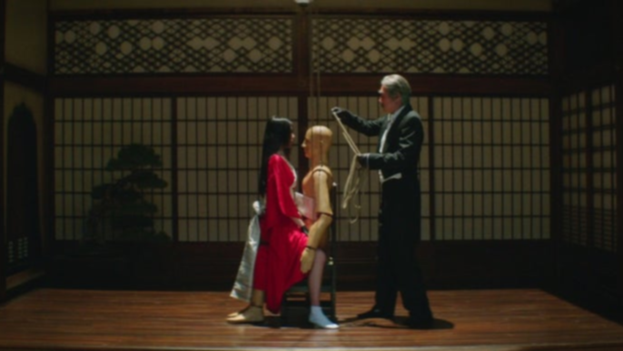

톤 앤 매너
“그동안..이딴 거 읽어줬던 거에요
그 드러운 늙은이하고 신사분들한테..?”

Slide 13
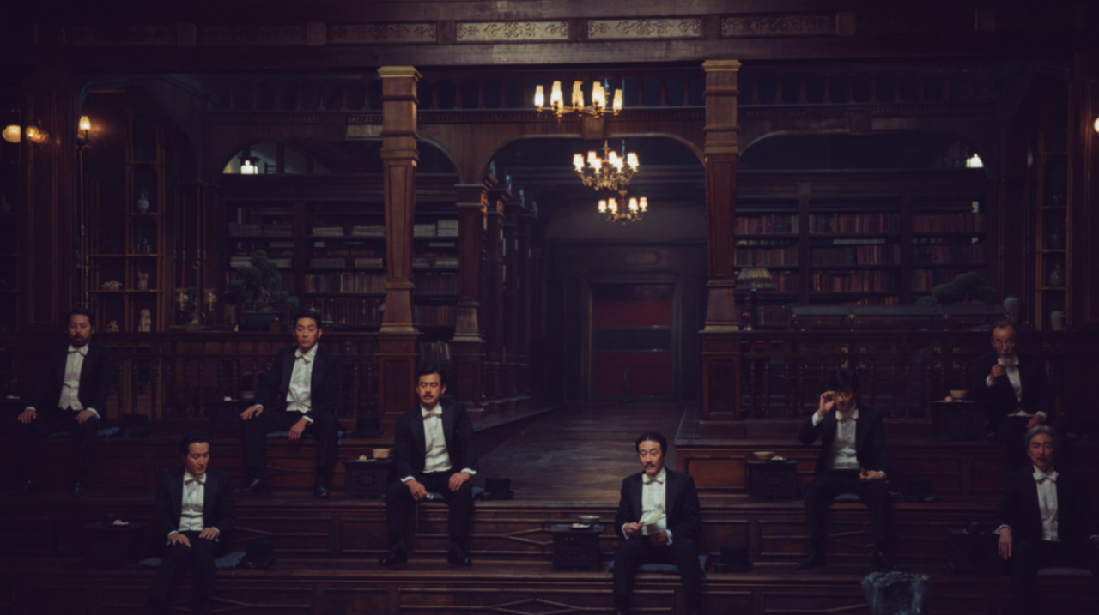
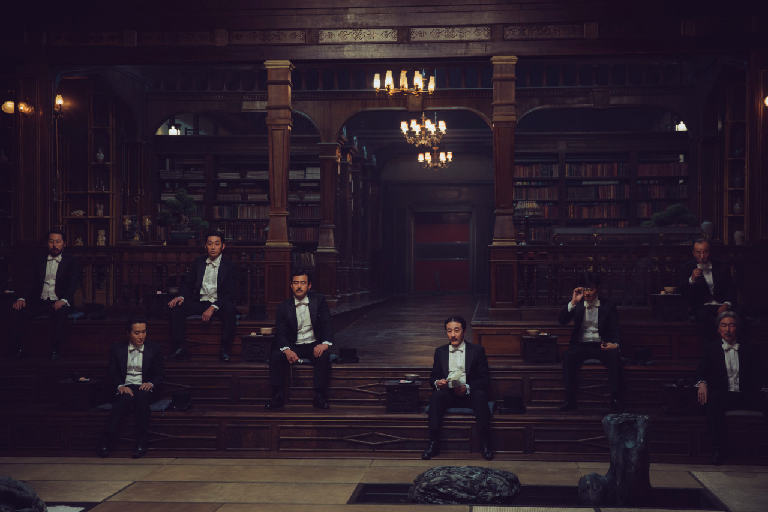
톤 앤 매너
영화연구발표_아가씨
‘과잉과 절제, 아름다움과 폭력, 에로티시즘과
정치성이 공존하는 미학적 복수극의 세계’

Slide 14
톤 앤 매너
영화연구발표_아가씨
시각적 측면에서_ 초록과 붉은 계열의 대비, 강렬한 조명과
정교한 대칭 구도로 욕망과 통제의 세계를 과잉되게
아름답게 포장해 관객을 그 세계 속으로 매혹.
이러한 아름다움 이면에 있는 폭력성 강조

Slide 15
톤 앤 매너
영화연구발표_아가씨
서사적 측면에서_ 파트 1은 숙희 시점, 파트 2는 히데코 시점,
파트 3는 둘의 시점으로 전환, 이것은 같은 사건을 다르게
보이게 하는 효과를 준다. 이는 < 라쇼몽 >의 다관점 측면,
고레에다의 <괴물> 과도 연관된다.

Slide 16
톤 앤 매너
영화연구발표_아가씨
감정적 측면에서_ 사기극으로 시작해 점점 진정성 있는
감정으로 이행된다. 카타르시스는 복수와 사랑이
동시에 성취되는 마지막에야 온다.

Slide 17
톤 앤 매너
영화연구발표_아가씨
정치적 측면에서_ 명시적 설교 없이 페미니즘적 주제를 극화한다.
남성 지배 구조의 붕괴가 여성의 연대로 이루어지며,
이를 '복수'가 아닌 '생존'과 '사랑'의 언어로 그려낸다. 관객은 두 여성의 탈출에서 복잡한 해방감을 느낀다.

Slide 18
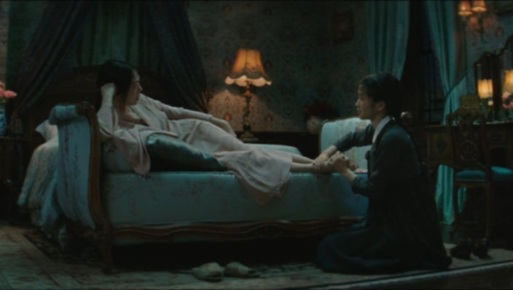
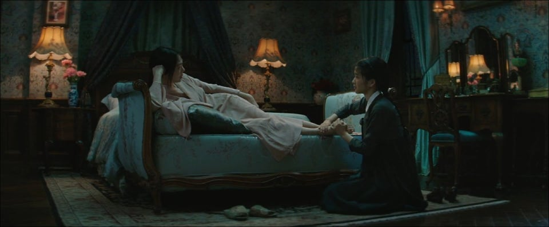
절정과 엔딩
“내 인생을 망치러 온 나의 구원자,
나의 타마코..나의 숙희”

Slide 19
절정과 엔딩
영화연구발표_아가씨
절정 (Climax):
코우즈키와 백작이 서로를 적으로 삼아 파멸하는 과정,
두 여성은 그 사이에서 탈출에 성공한다.
파트 3, 히데코와 숙희의 진짜 계획이 시행되는 시퀀스에서부터
시작. 코우즈키의 저택에서 두 사람이 처음으로 ‘같은편’ 임을
확인하는 장면이 극적 절정의 출발점이다.

Slide 20
절정과 엔딩
영화연구발표_아가씨
엔딩 :
배를 타고 바다로 나가는 두 여성. 처음으로 아무에게도 속하지
않는 공간에 두 사람이 놓인다. 이 엔딩은 ‘해피엔딩’ 이라기 보다는
‘시작’을 이야기한다. 영화는 그들이 이후 어디로 가는지 말하지
않는다. 이 열린 결말은 자유 자체의 정의마저 거부한다.
이 영화는 두 여성이 ‘살아남았다’가 아니라, ‘선택했다’는
것으로 끝이 난다.

Slide 21


비트
“이 집에, 히데코 아가씨와 저는 한편을 먹기로 하였습니다.”

Slide 22
비트
영화연구발표_아가씨
오프닝 이미지 전달
숙희가 고아원 패거리의 소매치기로 살아가는 장면. 속임수로 가득한 세상.
세계 설정
백작이 숙희에게 계획을 설명한다. 히데코의 재산을 노린 결혼 사기.
숙희는 하녀로 잠입한다.
촉발 사건
숙희가 저택에 도착해 처음으로 히데코를 마주친다. 첫눈에 무언가 다름을 감지한다.

Slide 23
비트
영화연구발표_아가씨
1막 전환점
숙희가 직접 히데코의 치아를 갈아주는 장면. 숙희의 계획과 감정 사이에서 균열이 생기기 시작한다.
전개 과정
숙희가 백작의 구애를 돕는 동시에, 히데코와의 관계가 진짜 감정으로 발전한다. 두 여성이 서로에게 이끌리는 장면들.
중간점
숙희와 히데코의 성적 친밀감을 보여주는 장면. 계획에서 완전히 이탈해버리는 숙희.

Slide 24
비트
영화연구발표_아가씨
악화
백작이 히데코와 결혼, 숙희를 배신하고 정신병원으로 보낸다.
2막 전환점
히데코 시점으로 전환. 그녀가 백작과의 계획을 처음부터 알고 있었음이
드러난다. 영화 전체의 재해석.
각자의 감옥에서 시간을 보내는 둘
정신병원에서의 숙희, 저택에 갇혀 코우즈키에게 복종하는 척하는 히데코

Slide 25
비트
영화연구발표_아가씨
3막 돌입
두 사람이 숨겨왔던 진짜 계획을 실행한다. 이는 코우즈키와 백작을 서로 충돌하게 만드려는 전략이다.
절정
코우즈키와 백작이 파멸, 두 여성은 그 틈에 탈출한다.
최종 이미지
바다 위 배에서 자유롭게 함께 있는 숙희와 히데코. 오프닝 이미지의 감금, 속임수와 대비되는 열려있는 이미지.

Slide 26
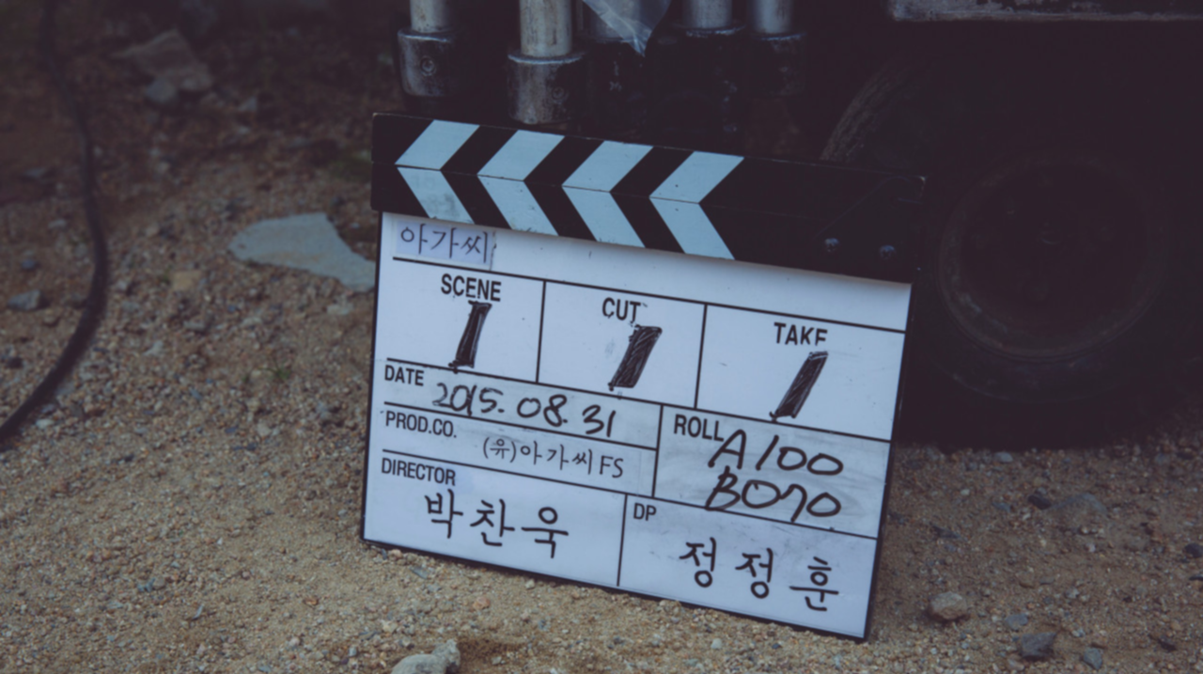

3막 구조에 의거한, 시놉시스
“여권 주십시오. 남숙희 씨?, 고판돌 씨?”

Slide 27
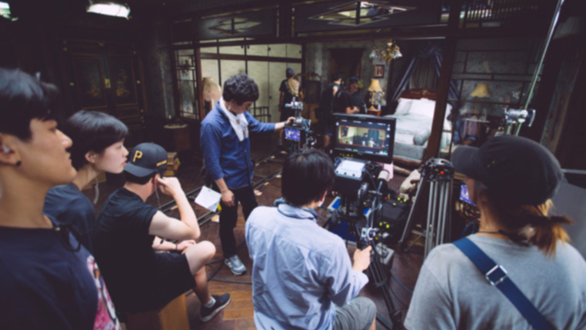
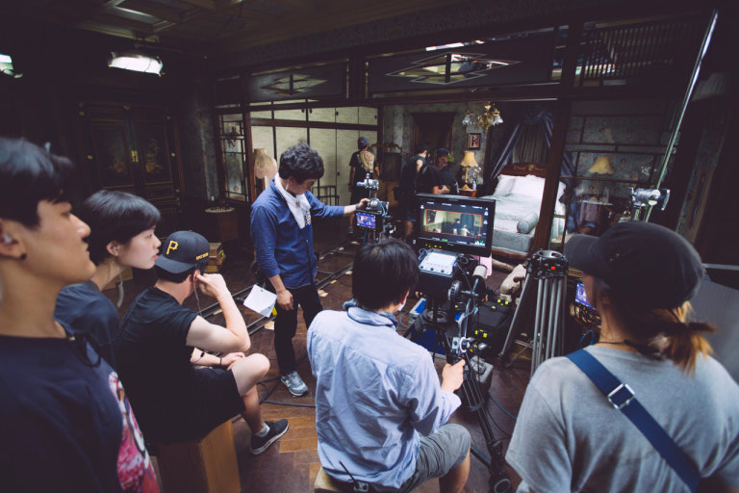
3막 구조에 의거한, 시놉시스
영화연구발표_아가씨
영화 ‘아가씨’는 숙희와 히데코라는 두 인물의 이야기에 집중하기 위해,
(3막 구조 중) 1막이 숙희 입장에서 전개되는 사건,
2막은 히데코 입장에서 전개되는 사건,
3막은 숙희와 히데코가 힘을 합쳐 사건을 해결해나가는 과정
Y축의 +점은 어머니 관계의 형성(자유), -점은 미형성(통제)으로 구성되어
있다고 할 수 있다.

Slide 28
3막 구조에 의거한, 시놉시스
영화연구발표_아가씨
1막 |
일제강점기 조선. 고아 출신 소매치기 숙희는 '백작'이라 불리는
사기꾼 후지와라에게 제안을 받는다.
일본인 귀족 아가씨 히데코의 하녀로 위장 잠입해, 백작이 히데코에게 접근하는
것을 돕는 대가로 거액을 받는 거래다. 히데코는 막대한 재산의 상속자이지만
변태 삼촌 코우즈키의 저택에 갇혀 음란 서적 낭독 모임에 동원되는 삶을 살고
있다. 숙희가 저택에 도착하고 히데코를 처음 마주치는 순간, 뭔가 계획대로만
돌아가지 않으리라는 예감이 스친다. 두 사람의 관계는 점차 친밀해지고,
숙희는 계획과 지금의 감정 사이에서 흔들리기 시작한다.

Slide 29
3막 구조에 의거한, 시놉시스
영화연구발표_아가씨
2막 전반부 |
숙희는 백작의 구애를 돕는 조력자 역할을 하면서도, 동시에 히데코와의
감정이 진짜임을 깨달아간다. 히데코도 숙희에게 진심으로 반응하기 시작한다.
두 사람은 서로에게 말 못할 비밀을 품은 채로 진짜 감정을 교환하고,
백작과의 결혼 계획이 점차 진행되기 시작하며 긴장은 고조된다.
이후 두 여성은 처음으로 성적 친밀감을 나누고, 숙희는 완전히 계획에서
벗어난다.

Slide 30
3막 구조에 의거한, 시놉시스
영화연구발표_아가씨
2막 후반부 |
백작은 히데코와 결혼을 마치고, 숙희를 배신해 정신병원에 보낸다. 영화는
이 지점에서 파트 2로 전환, 히데코의 시점에서 동일한 사건들을 다시 보여준다.
히데코는 처음부터 백작의 계획을 알고 있었으며, 숙희의 존재도 미리 파악하고
있었다.
히데코는 탈출을 원했지만, 숙희와의 감정 또한 진짜였기에 계획을
수정한다. 두 여성은 서로의 사랑을 기반으로 새로운 계획을 세운다.
히데코는 코우즈키와 백작 사이의 균열을 만들기 시작한다.

Slide 31
3막 구조에 의거한, 시놉시스
영화연구발표_아가씨
3막 |
두 여성의 공동 계획이 완전히 실행된다. 코우즈키는 백작에게 배신당하고,
백작은 코우즈키에 의해 처단된다. 남성들의 세계는 붕괴하고, 숙희는
정신병원을 탈출, 히데코와 합류한다. 저택을 떠나는 두 사람의 뒷모습.
마지막 장면, 바다 위 배에서 둘이 함께 있다. 처음으로 아무도 그들을
소유하지 않는 공간. 영화는 그들이 어디로 가는지 말하지 않는다. 목적지가
아닌 자유 그 자체가 엔딩이다.

Slide 32
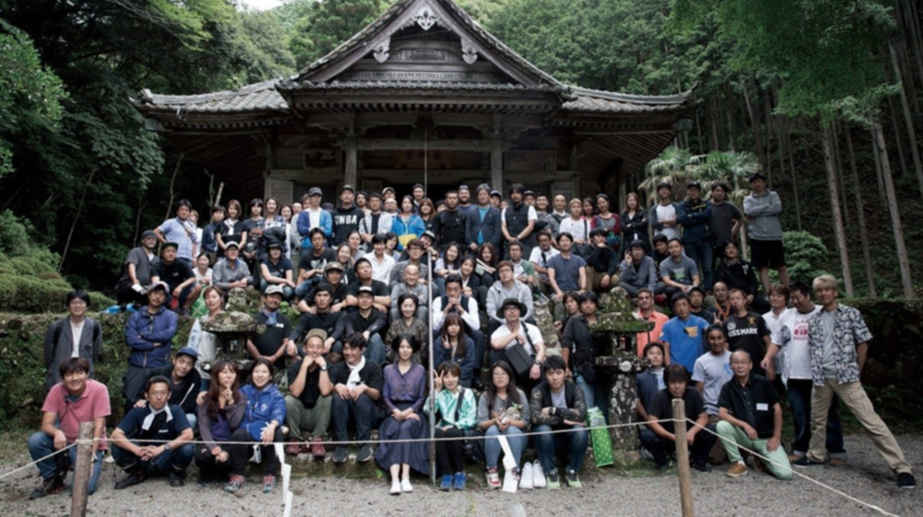

아가씨 (THE HANDMAIDEN, 2016) | 박찬욱
긴 발표 봐주셔서 감사합니다!

